Slide 1
canvas概述
李伟

Slide 2
课前准备
安装webstorm 或vscode 开发工具。
安装live-server，用于启服务，安装方法 npm i -g live-server
需掌握es6、html、css 的基础知识。
非必须准备：三角函数。
建议准备：国内手机号，用于后期开发微信小程序。

Slide 3
课堂目标
对canvas 的概念有一个整体认知
理解canvas 的绘图方式

Slide 4
知识点综述
canvas 的概念
canvas 上下文对象的概念
canvas 的兼容性

Slide 5


我们为什么要学canvas？
我们可以使用canvas 绘制复杂图形，做动画，处理图像，开发游戏，处理视频…
div+css
canvas

Slide 6
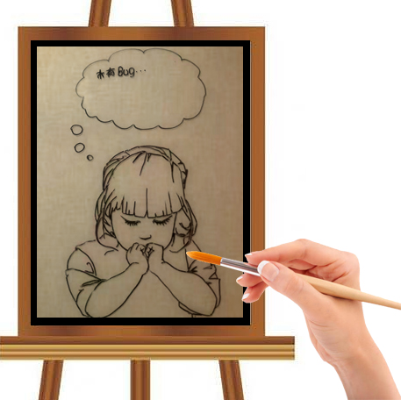
canvas 是什么？
广义：h5 新增canvas 2d 绘图功能
在html 中:
canvas 是html 标签
canvas可以理解为一张画布
我们需要用js 在canvas 里绘制图形

Slide 7
如何设置canvas 的尺寸？
设置canvas dom 元素的 width height 属性。
注意：不要使用css 设置canvas 尺寸。

Slide 8
canvas 上下文对象是什么？
canvas 画布
canvas 上下文对象

Slide 9
如何获取canvas 上下文对象？
获取上下文对象的方法：canvas.getContext(‘2d’)

Slide 10
获取了上下文对象后，如何用它画画？
使用画笔在canvas 上画画，要考虑三个方面：
颜色
形状
绘图方法

Slide 11
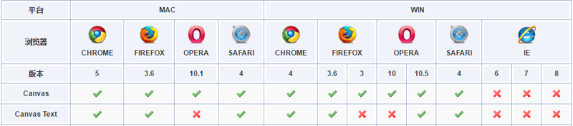
canvas 兼容性
canvas 兼容ie9 及其以上

Slide 12
canvas 的尺寸
canvas 的尺寸不要使用css 设置
canvas 的尺寸不能过大
canvas 的尺寸尽量控制在4000 以内。
canvas 具体极限值因浏览器、平台不同而不同。

Slide 13
canvas 在不同浏览器和平台上的极限值
Chrome: Maximum height/width: 32,767 pixels Maximum area: 268,435,456 pixels (e.g., 16,384 x 16,384)
Firefox: Maximum height/width: 32,767 pixels Maximum area: 472,907,776 pixels (e.g., 22,528 x 20,992)
IE: Maximum height/width: 8,192 pixels Maximum area: N/A
IE Mobile and WeiXin: Maximum height/width: 4,096 pixels Maximum area: N/A

Slide 14
canvas 绘图的步骤
建立canvas 画布。
通过canvas 画布获取上下文对象，也就是画笔。
设置画笔颜色。
设置图形形状。
绘制图形。

